Slide 1
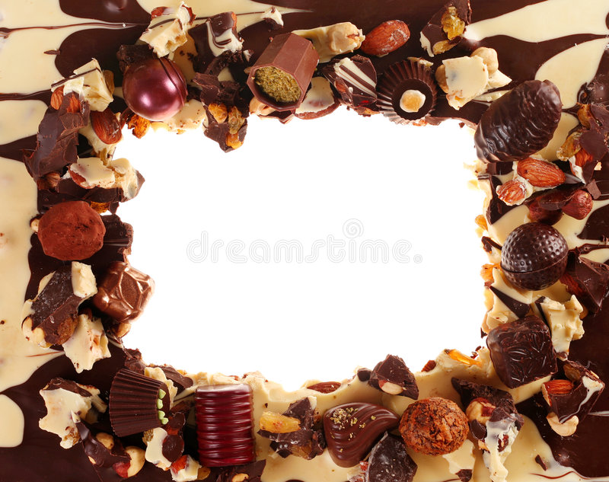
Доброта та щирість головного героя твору Р. Дала "Чарлі і шоколадна фабрика"

Slide 2
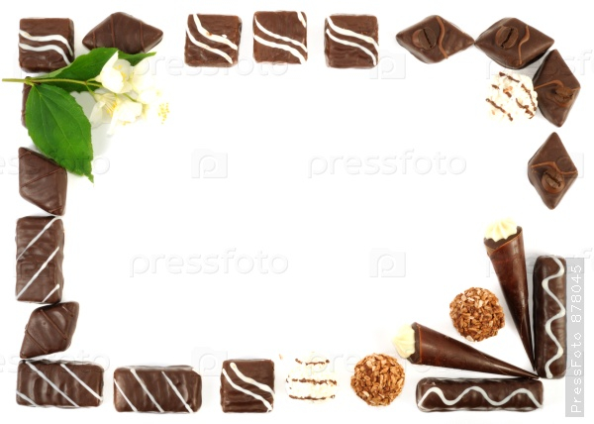
Яке дерево – такі його квіти, які батьки – такі й діти.

Slide 3
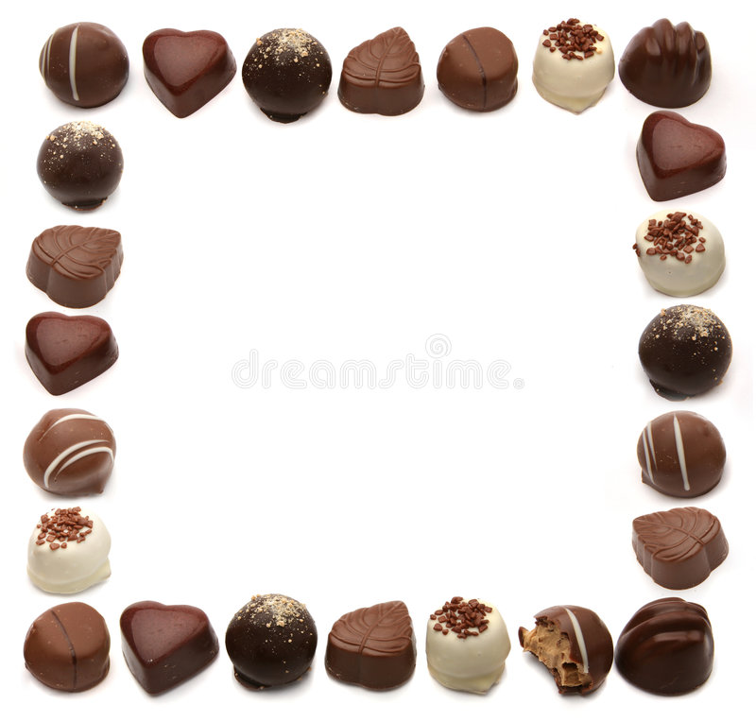
Гра "Вгадай героя"
Він примусив своїх робітниць розгортати тисячі шоколадних батончиків.
2. Він знайшов однодоларову банкноту.
3. Він працюва на фабриці зубної пасти.
4. Вона приліплювала на ніч до бильця ліжка жуйку.
5. Як пише автор, "його лице нагадувало потворну грудку тіста з маленькими смородинками очей".
6. Він був обвішаний іграшковими пістолетами й автоматами

Slide 4
Експрес-опитування
Чим від інших дітей відрізняється Чарлі Бакет?
Як дорослі ставилися до мрії Чарлі знайти квиток?
Що отримав хлопчик на День народження?
Як його підтримують рідні, коли Золотого квитка в обгортці не виявилося?
- Які незручності переживає родина, коли пан Бакет втратив роботу?
- Хто з дорослих захоплений пошуком квитка не менше за Чарлі?
- Коли ж нарешті Чарлі знайшов квиток?
- Що хлопчик вирішив вчинити зі знайденим доларом? Як це його характеризує.
- Чому Чарлі купує другий батончик?
- Як присутні поставилися до того, що Чарлі знайшов Золотий квиток?
- Хто з дорослих у магазині заступився за Чарлі, завадив нечесним дорослим виманити в хлопчика омріяний квиток?
- Як відреагувала сім'я хлопчика, коли він прийшов додому з Золотим квитком?

Slide 5
Теоретична скарбничка
Портрет літературного героя – опис зовнішності персонажа в художньому творі (обличчя, постаті, ходи, одягу, манери поводитися, характерних жестів тощо). Через портрет письменник часто передає характер, почуття і настрої персонажа, показує своє ставлення до нього.

Slide 6
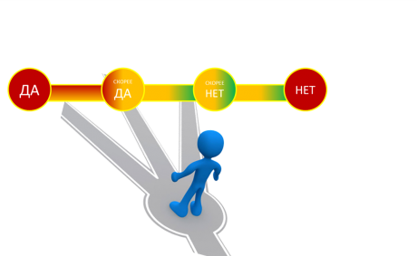
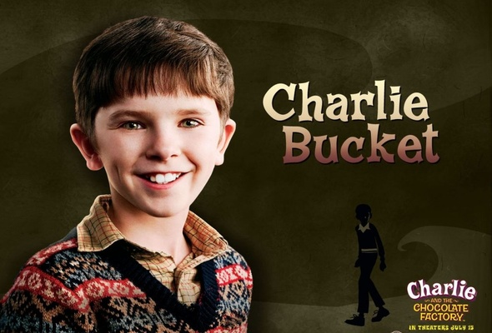
“Обери позицію”
Чарлі знаходить банкноту і купляє собі шоколад за 10 центів. Як ви вважаєте, чи мав він моральне право в той час, коли родина голодувала, купити шоколадку? Відповідь аргументуйте.

Slide 7
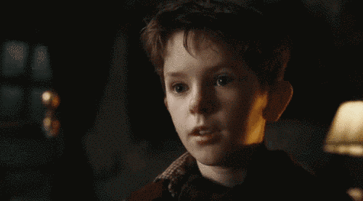
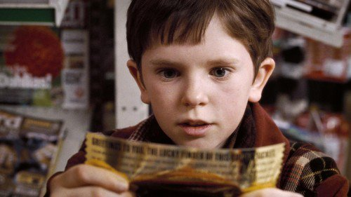
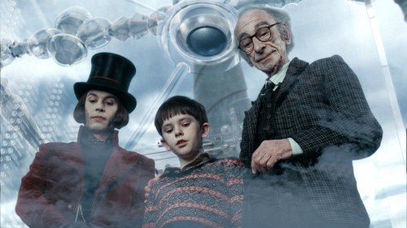
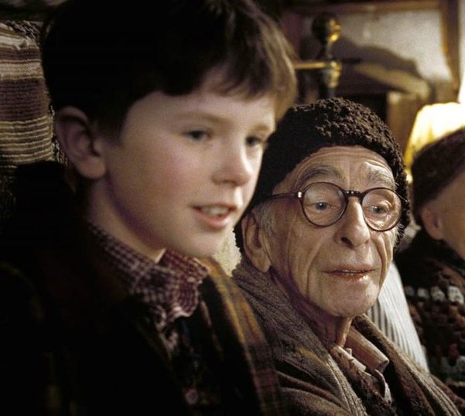
Анкета героя
Ім’я героя –
Місце проживання –
Матеріальні умови,
в яких зростав –
Риси характеру –
Ставлення до дорослих

Slide 8
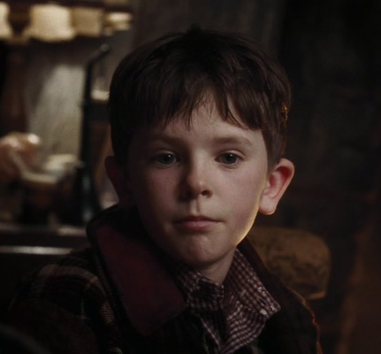
"Гронування"

Slide 9
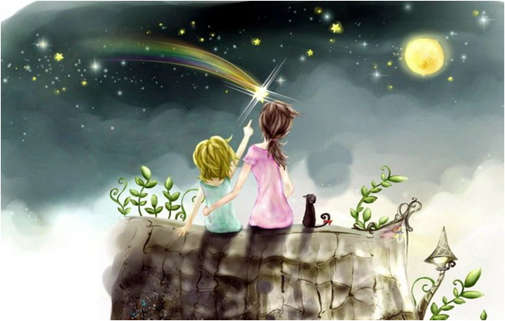
“Продовж речення”
Мрія дає людині можливість…

Slide 10

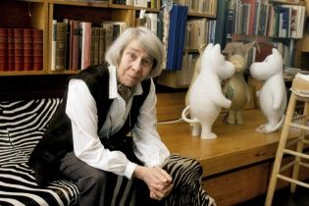
Домашнє завдання
ІЗ: повідомлення про життя та творчість Туве Янсон (творчі групи).
Прочитати “Капелюх чарівника”.

